Slide 1

Notes:
Dias 1

Slide 2
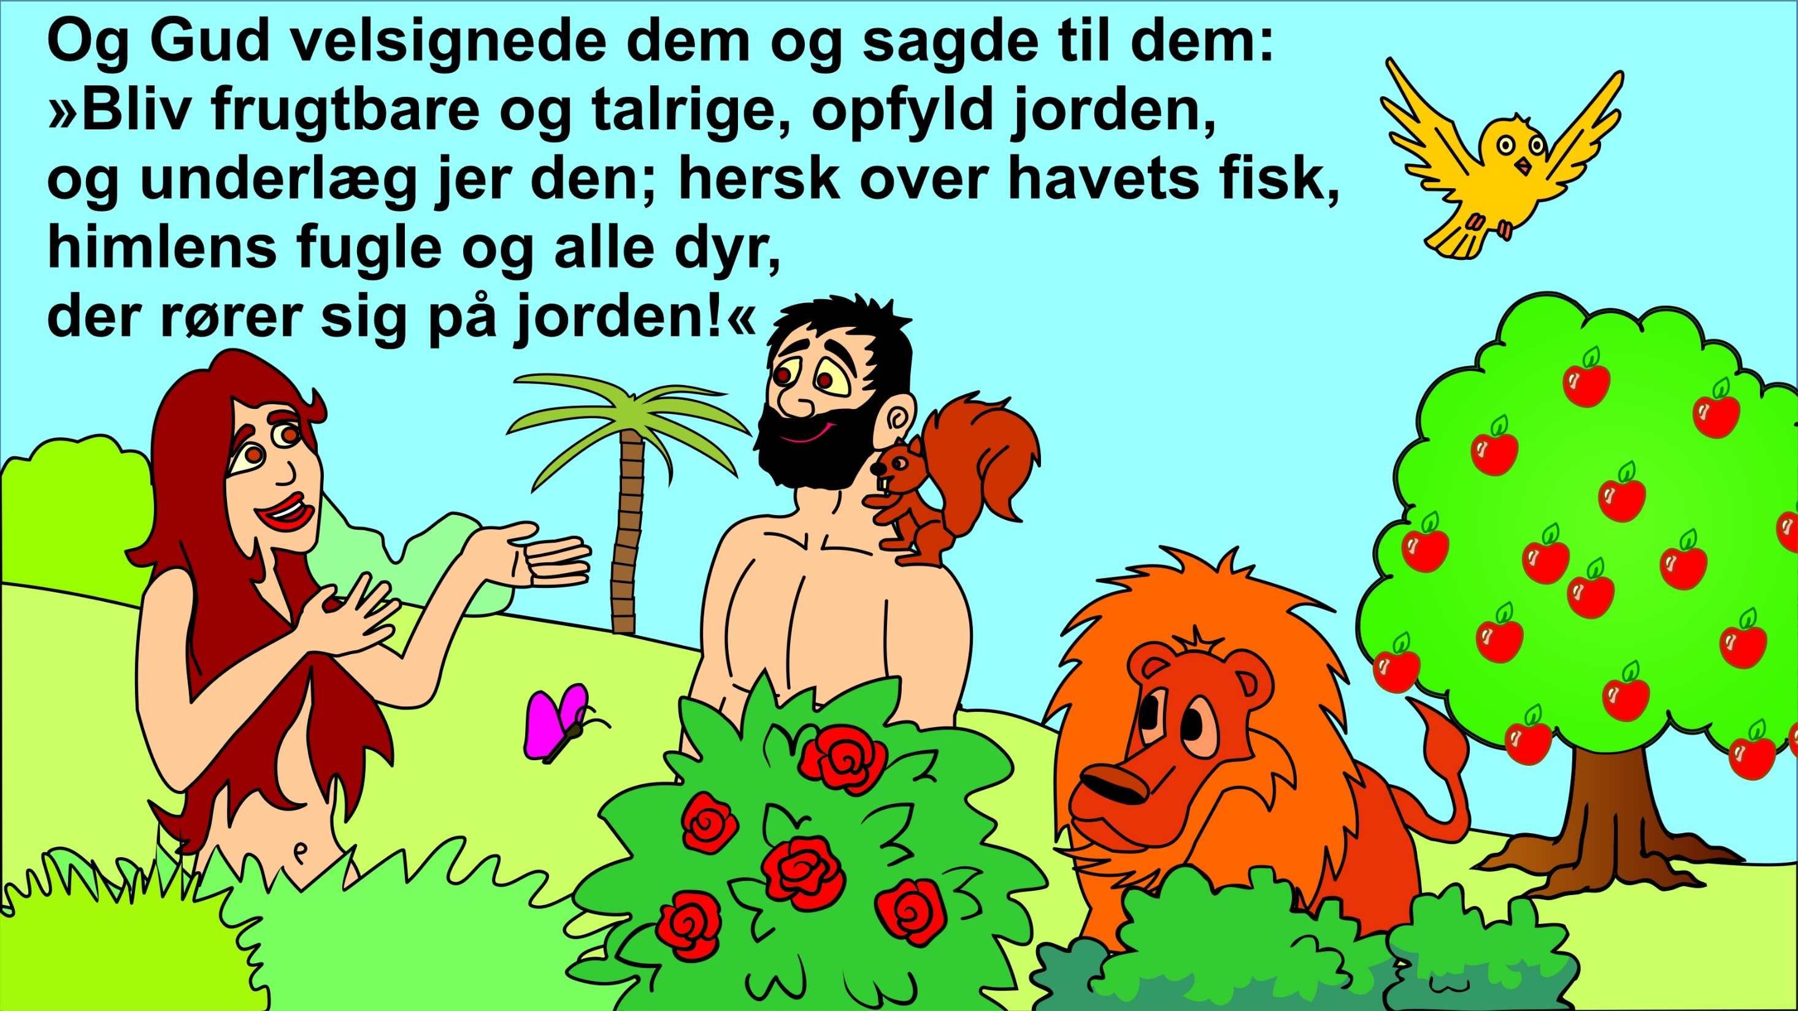
Notes:
Dias 2

Slide 3
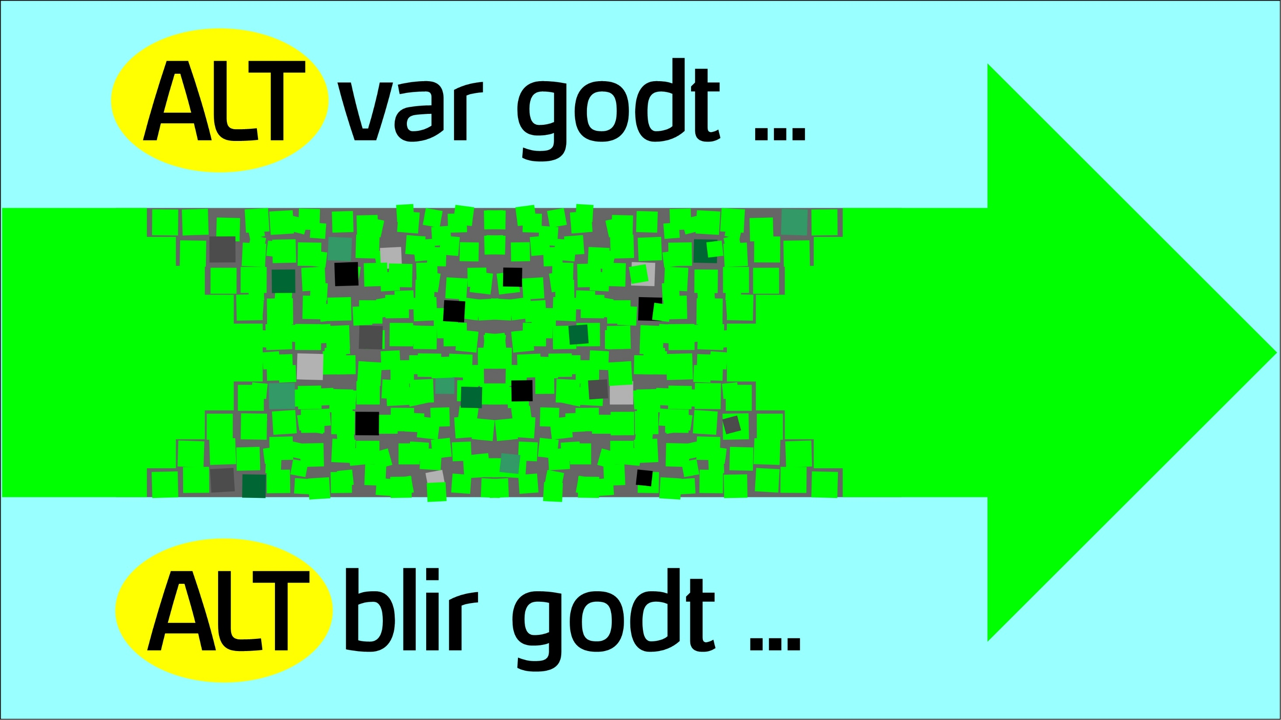
Notes:
Dias 3

Slide 4
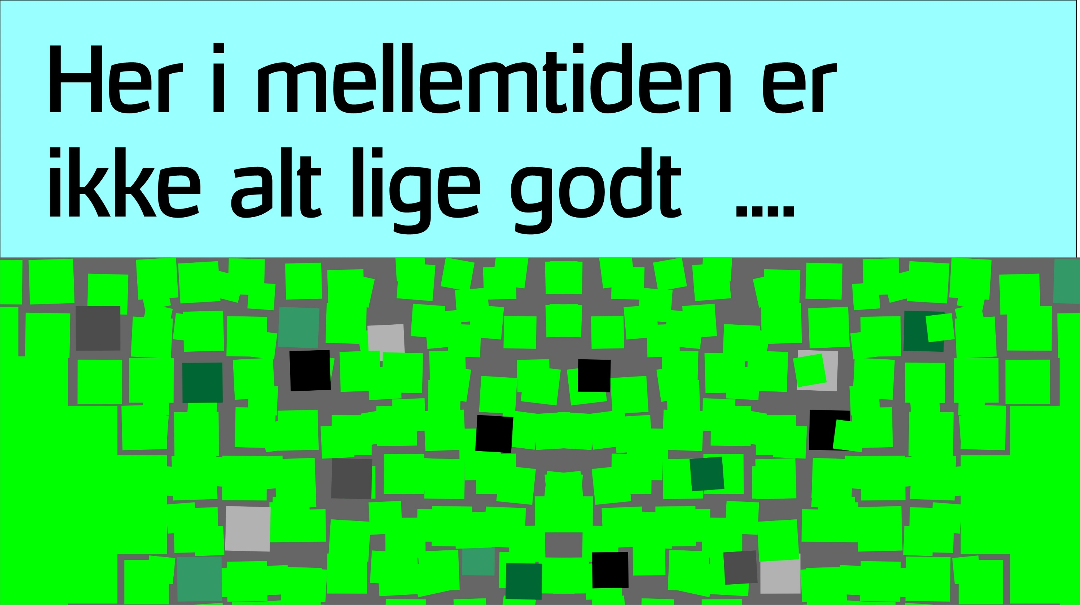
Notes:
Dias 4

Slide 5
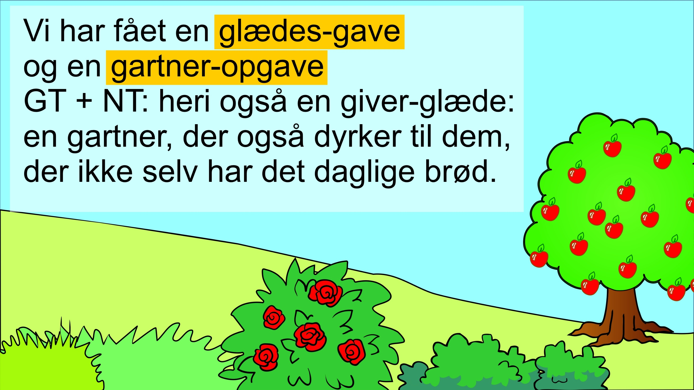
Notes:
Dias 5
3 Mos 19,9-10: Når I høster kornet i jeres land, må du ikke høste helt ud til kanten af din mark, og hvad der ligger tilbage, når du har høstet, må du ikke samle ind. v10 Din vingård må du ikke plukke ren, og nedfaldne druer i din vingård må du ikke samle op; dem skal du efterlade til den trængende og den fremmede. Jeg er Herren jeres Gud!
Luk 14,13: Nej, når du vil holde en fest, så indbyd fattige, vanføre, lamme og blinde.

Slide 6
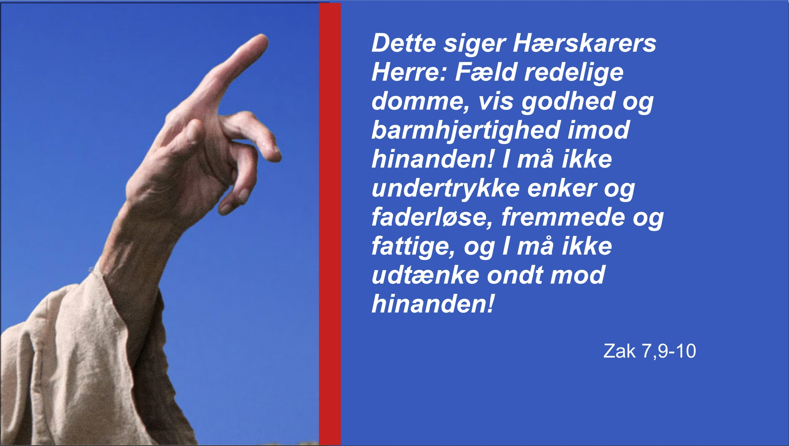
Notes:
Dias 6

Slide 7
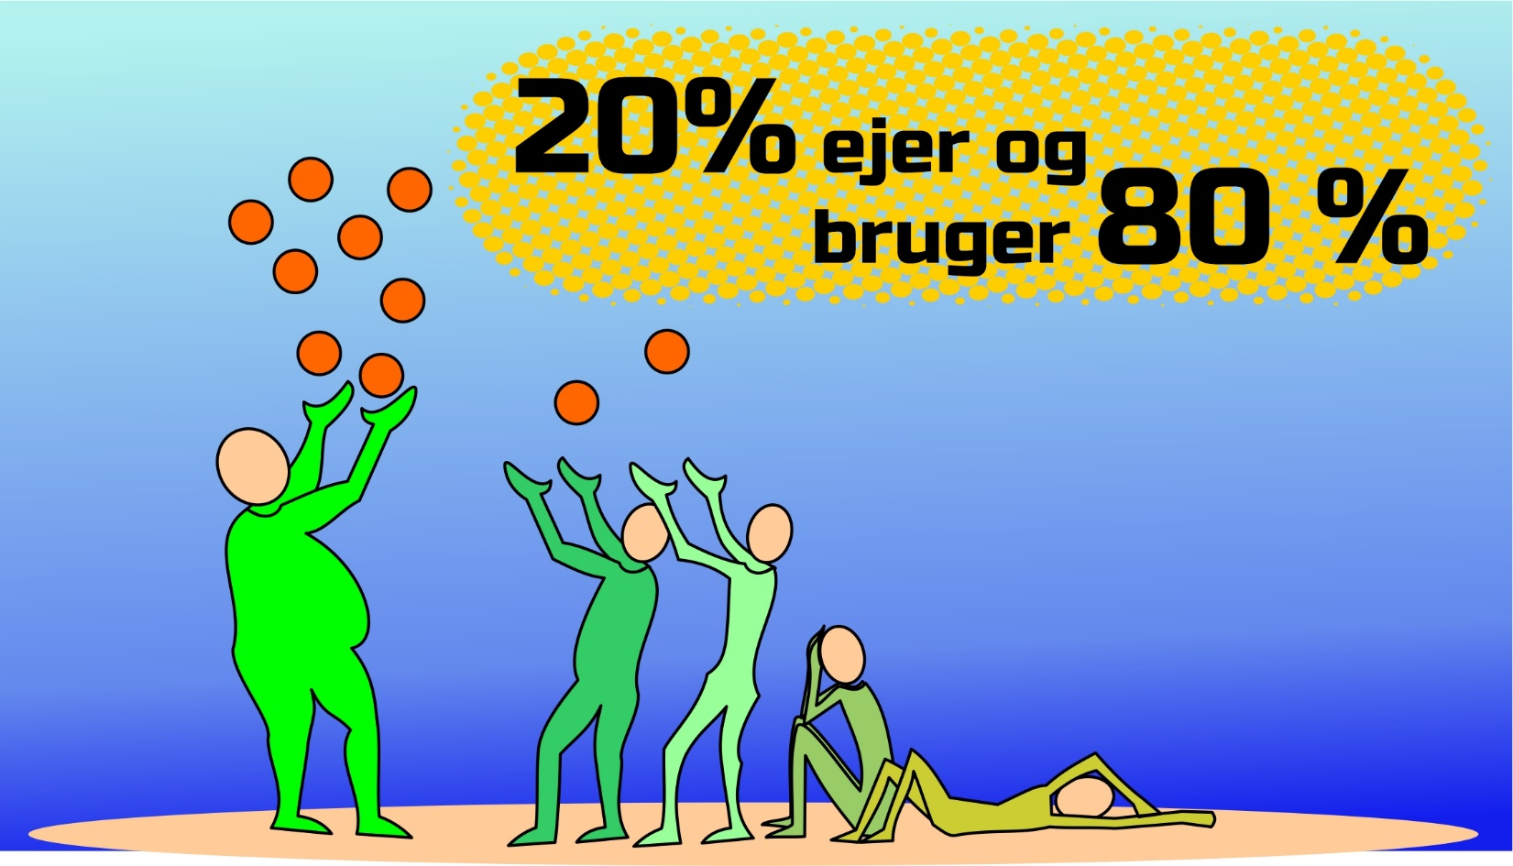
Notes:
Dias 7

Slide 8
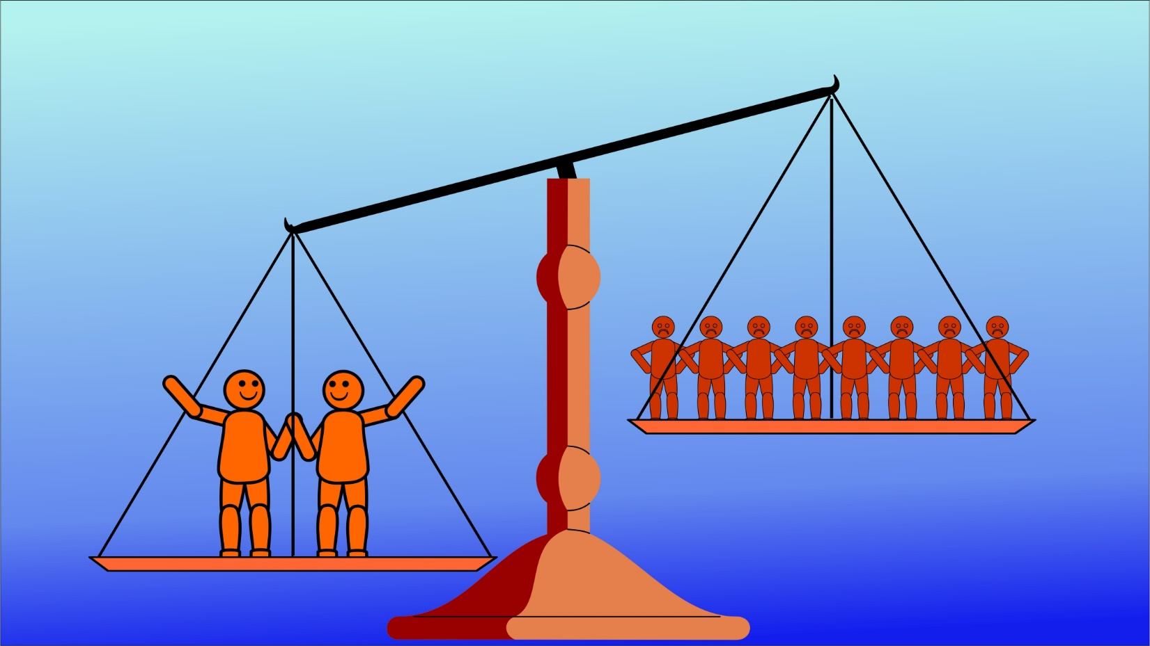
Notes:
Dias 8

Slide 9

Notes:
Dias 9

Slide 10
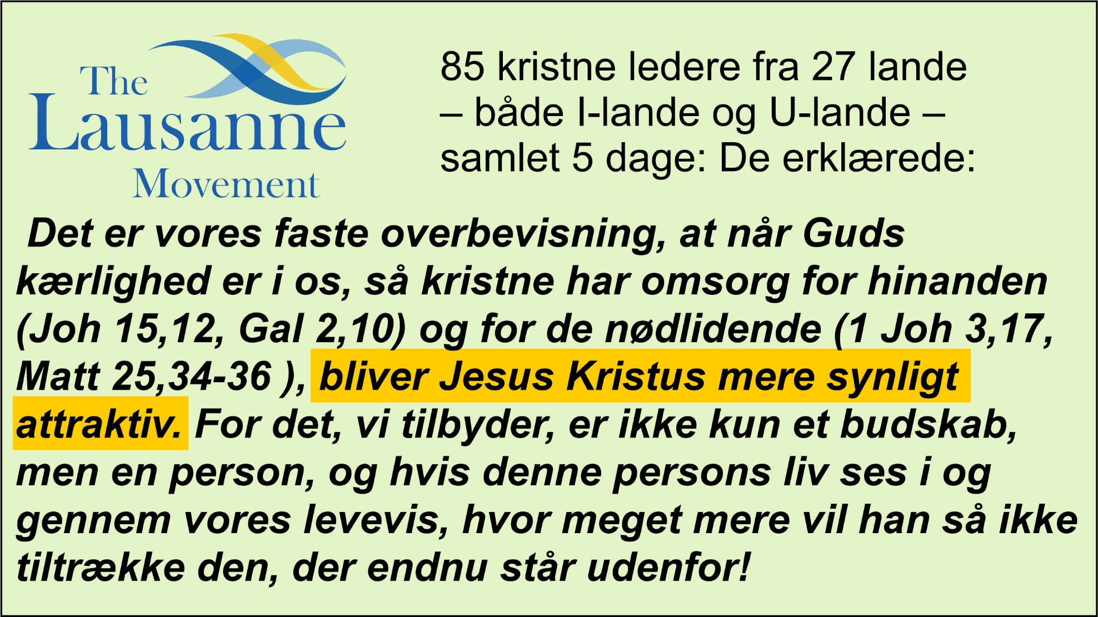
Notes:
Dias 10
Fra dokumentet der kom ud af en Konference om ”Enkel livsstil” – kan findes på engelsk og dansk på https://indremission.dk/ressourcer/undervisning/temaundervisning/

Slide 11

Notes:
Dias 11

Slide 12

Notes:
Dias 12

Slide 13

Notes:
Dias 13

Slide 14
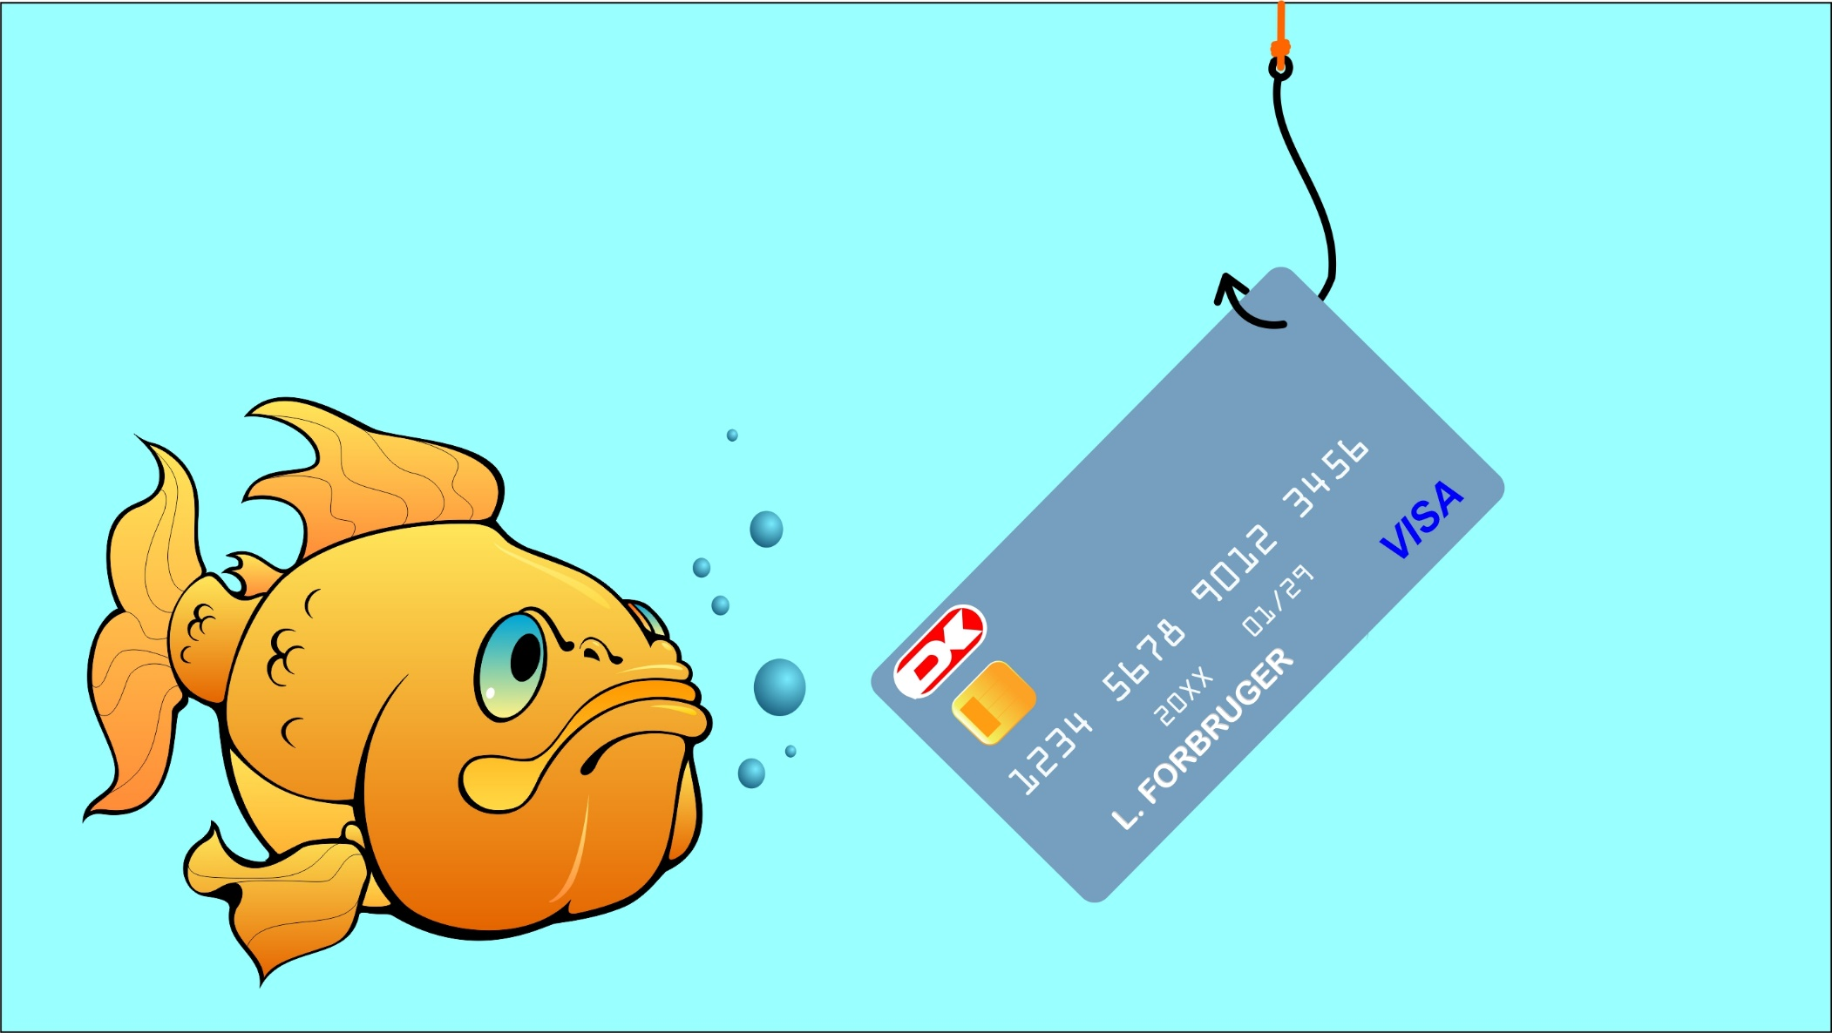
Notes:
Dias 14: det kan være så fristende for os alle med økonomisk tryghed og bedre og bedre velfærd …..

Slide 15
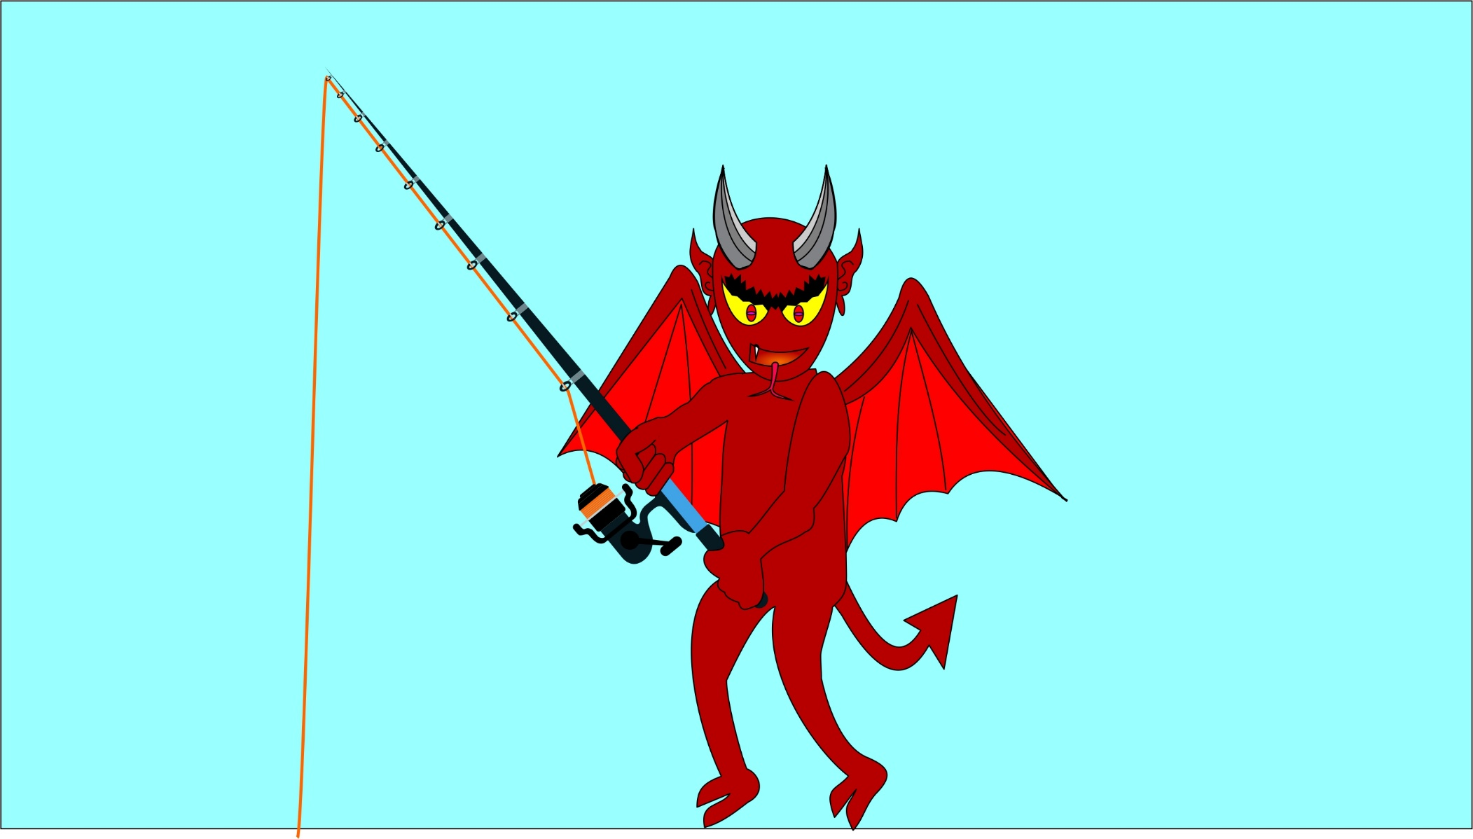
Notes:
Dias 15: Men pas på – det kan bruges som madding på en fiskestang! Satan er fristeren – Guds ske lov er Jesus Frelseren!

Slide 16
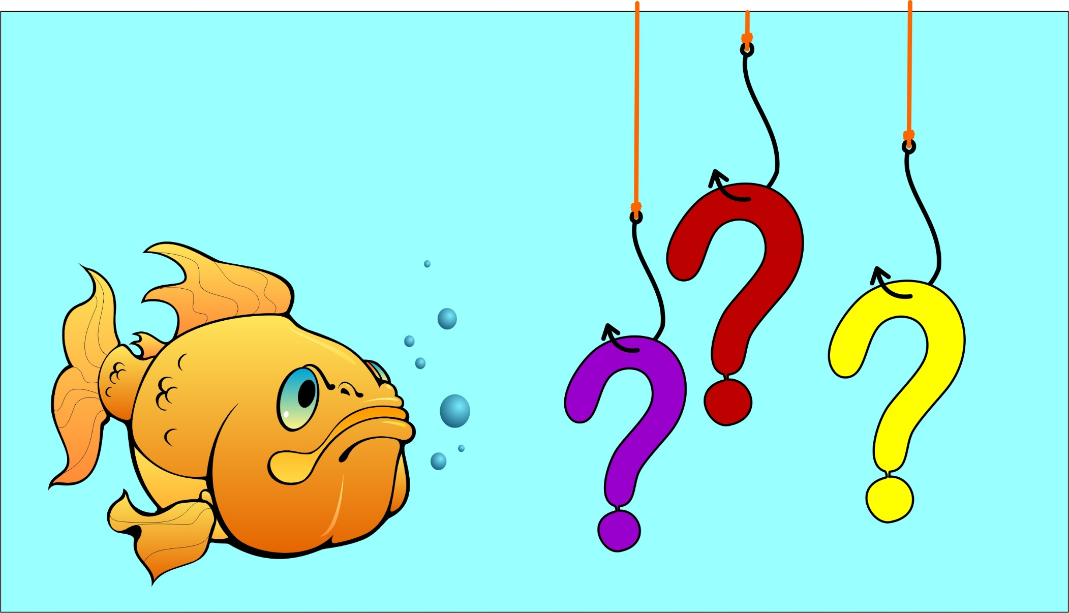
Notes:
Dias 16: Hvad kan helt konkret være mine fristelser?

Slide 17

Notes:
Dias 17

